Slide 1
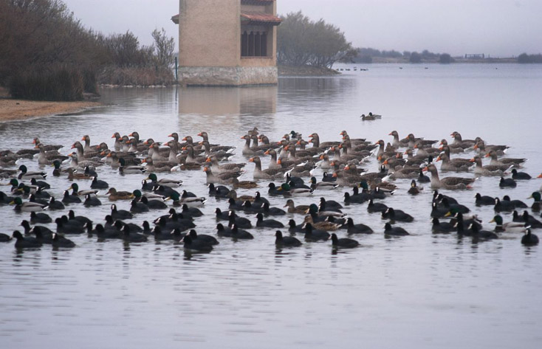
Villafáfila
Entorno natural de tierra de campos
www.villafafila.net

Slide 2
Localización
La actividad se desarrolla en Villafáfila en la cual vamos a visitar el espacio natural protegido de las lagunas.
Acudiremos al centro de interpretación, casa del parque y a visitar un palomar.
El pueblo es una localidad de la provincia de Zamora perteneciente a la comunidad autónoma de Castilla y León.
www.seo.org

Slide 3
La Reserva Natural de Lagunas de Villafáfila es un espacio natural protegido.
Las lagunas se sitúan en la zona de tierra de Campos. Este espacio se caracteriza por ser una pequeña depresión. La configuración de este territorio da lugar a la formación de balsas de agua de escasa profundidad y superficie variable en función de la mayor o menor insolación, lluvias y época del año. Así pues, el conjunto lagunar puede ocupar durante el periodo invernal una superficie inundada de medio millón hectáreas, en las que destacan las masas de agua de la "Laguna Grande", la "Laguna de Barillos" y la "Laguna de las Salinas o de Villarín". Junto a estas hay otras de menor entidad como Bamba, El Hinojo y Las Panera. Además existen una multitud de arroyos de caudal intermitente que se encargan del traslado de las aguas que dejan las lluvias durante los periodos de inundación.
Otra de las características principales de este complejo lagunar es la naturaleza salobre de sus aguas, que determina la dinámica de estos ecosistemas. Por una parte, el agua que llega a estas lagunas tiene un alto contenido en sales, principalmente cloruro sódico y magnésico, ya que circula por estratos arenosos y suelos aluviales ricos en estas sustancias. Por otra parte, el agua de las lagunas sufre una importante evaporación, especialmente durante el estío, lo cual conlleva una mayor concentración de sales en el agua. Como consecuencia, las sales se van acumulando sobre el suelo que con el tiempo va adquiriendo un carácter extremadamente salino, como lo demuestran las especies vegetales que crecen sobre ellos. La existencia de las sales ha tenido a su vez, un importante papel económico en la antigüedad.

Slide 4
Durante la época de lluvias
En época de estío
www.villafafila.net
www.fotonatura.org

Slide 5
Aves
El gran atractivo de las lagunas de Villafáfila es su variada y fascinante cantidad de aves, en la actualidad está en torno a 100 clases diferentes. Entre los que destacamos: Ánsar común, Ánade, Avefría, Porrón, Grulla, Águila real, Avoceta, Martín pescador y la reina por excelencia de estas tierras, la avutarda. De esta última, Villafáfila puede presumir de albergar la mayor población de ellas, unos 3.000 ejemplares cuando la población mundial total es de unas 25.000.
Dichas aves, nos regalan sonidos fascinantes como podemos comprobar en el siguiente enlace:
http://videos.elmundo.es/v/0_av7dfyka-sonido-de-la-naturaleza-los-gansos-silvestres-en-villafafila
(elmundo.es)

Slide 6
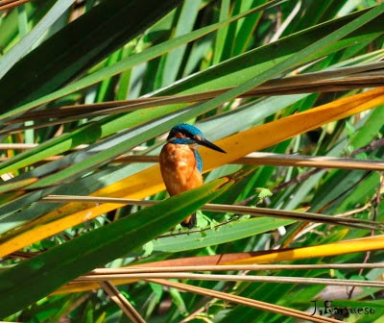
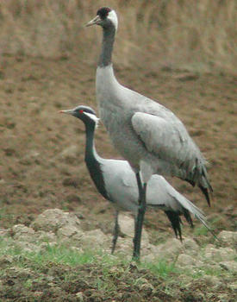
Porrón Europeo
Avefría
Martín pescador
Grulla
Blog el pernil (1-3)
Dicyt.com (4)

Slide 7
El ánsar común en la laguna
www.esquibeltomillo.com

Slide 8
En la siguiente imagen vemos al ánade real. ¿Sabes cual es la diferencia entre ellos? El de color pardo es la hembra y el de cabeza verdosa el macho.

Slide 9
Unos llegan a la laguna…otros se van
www.laopiniondezamora.com

Slide 10
¡Hora de comer! El ánade real se sumerge de esta forma para alcanzar el fondo de la laguna, donde está su alimento. Una de las características que hacen atractivas las lagunas de Villafáfila a la aves es su poca profundidad, lo que facilita que se alimenten fácilmente.
www.Wikipedia.com

Slide 11
Por su parte el ánsar encuentra su alimento en las tierras cercanas a las lagunas.
depaseoporlanaturaleza.blogspot.com

Slide 12
El ave por excelencia de tierra de campos es la avutarda, y la mayor concentración de ellas se encuentra en Villafáfila. ¿Sabéis que…? Son las aves más pesadas que vuelan, llegando a pesar hasta 20 kg los machos y 13 kg las hembras. En esta foto vemos a dos machos iniciando la denominada `rueda´, ritual de apareamiento que realiza el macho para atraer a la hembra, que consiste en expandir su plumaje de esta forma tan característica.
www.laopiniondezamora.com

Slide 13
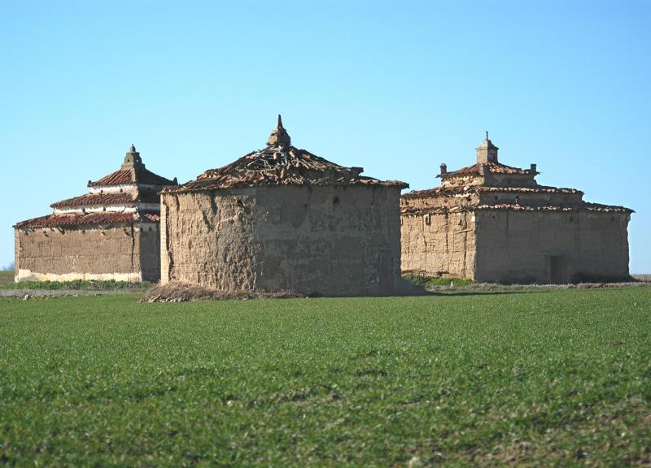
Palomares
Estructura
Función
www.casasruralesalvada.com

Slide 14
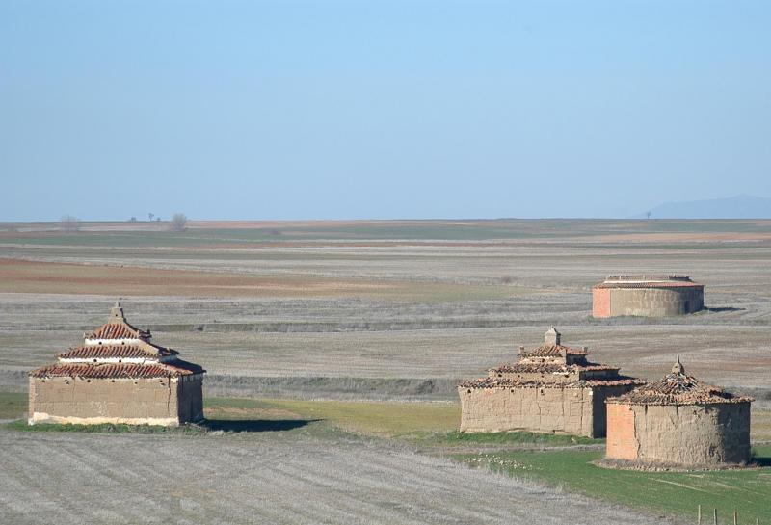
I. Estructura
Como vemos en la foto, los palomares pueden tener distintas formas; cuadrada, rectangular y circular.
Están hecho de adobe o tapial, es decir, barro y paja. Forma constructiva muy característica de esta zona de tierra de campos.
Poseen unas aberturas en su parte superior para la entrada y salida de las aves.
www.villafafila.com

Slide 15
II. Función El objetivo de estas construcciones era que en su interior anidasen palomas y criasen, obteniendo de ello dos recursos. El principal eran los propios pichones para alimentación de las personas, aprovechando también la palomina (excrementos) como abono.
Fuente propia

Slide 16
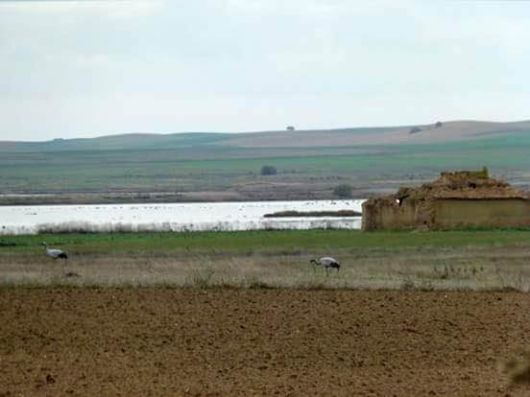
Actividades
Previas
Durante la visita
Posteriores
Fuente propia

Slide 17
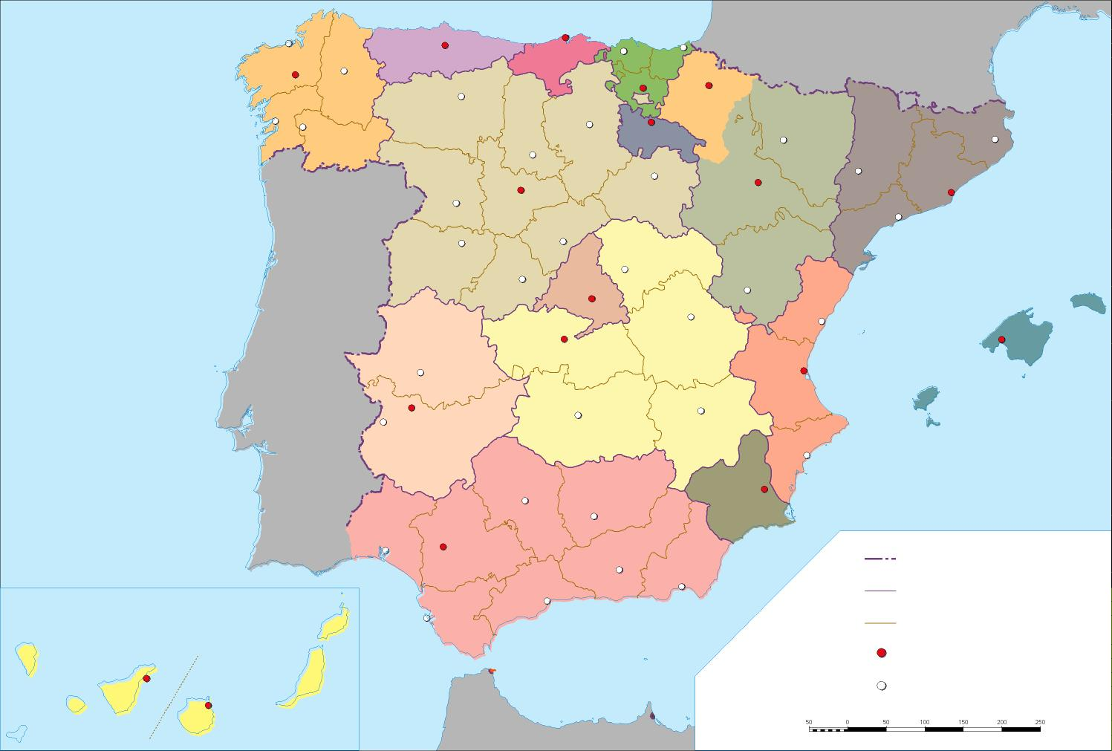
Actividades previas
En el aula se hablará de lo que vamos a ver, lo localizaremos en un mapa de España.
Realizaremos un trabajo de investigación y documentación previo acerca de la fauna que nos vamos a encontrar, especificando sus nombres así como sus principales características. Para ello usaremos como fuente de información internet y bibliografía del centro.
www.cerebriti.com

Slide 18
Actividades durante la visita
Visitaremos la Laguna Grande en la localidad de Villafáfila, desde el mirador observaremos las aves migratorias que allí se encuentran. Intentaremos localizar algunas de las estudiadas en la actividad previa.
A continuación iremos a la casa del parque (centro de interpretación), donde:
Empezaremos la visita con un video explicativo que imparten en el centro que nos servirá como introducción.
En segundo lugar haremos una visita guiada por el exterior, realizando preguntas al guía sobre lo que nos va explicando y contemplando el medio ambiente.
Tomaremos fotos de aquello que más nos guste para usarlas en una actividad posterior.
Por último volveremos al interior del centro para jugar e interactuar con los distintos recursos de los que disponen
video explicativo: https://www.youtube.com/watch?v=8vJpNmbFFFc
Para finalizar iremos a visitar un palomar escuchando una explicación sobre todo lo que tienen que saber sobre ellos.
Continuarán, durante esta visita, tomando fotos e incluso un boceto.

Slide 19
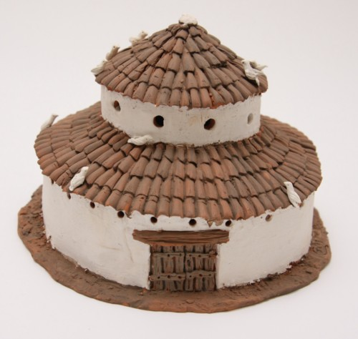
Actividades posteriores
Realización de murales de las aves que hemos visto, ayudándonos de las fotos y dibujos realizados durante la visita.
Elaboraremos palomares de diversas formas plásticas: Dibujo, arcilla, plastilina…
www.dipuleon.es

Slide 20
Gracias por su atención.
Fuente propia

